Slide 2
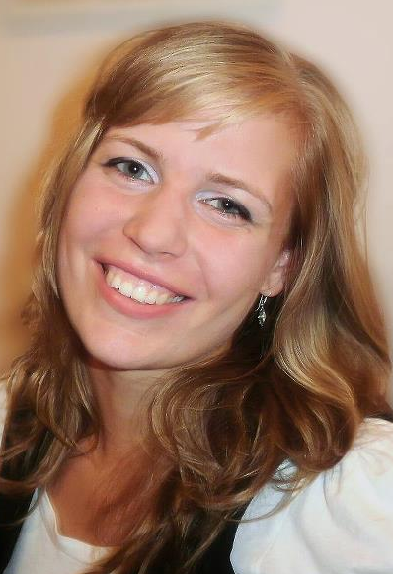
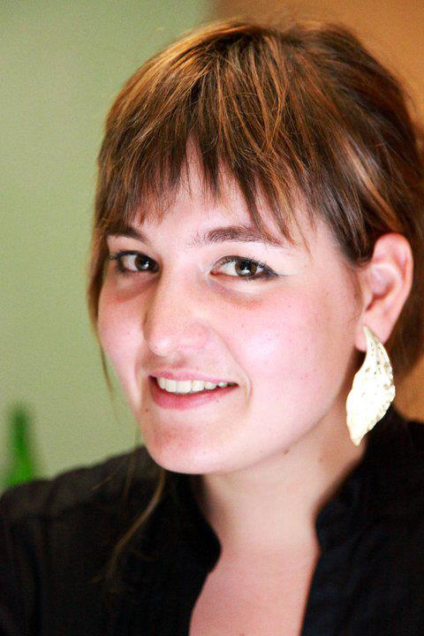
Bemutatkozunk:
Hevér Helén
elnök
Stadler Ivett
általános alelnök
Varga-Homola Zsuzsanna
gazdasági alelnök
Patonai Gabriella
prevenciós program koordinátor
Kustán Hariklia
helyi cseregyakorlat koordinátor
Radó Vilma Karolina
országos cseregyakorlat koordinátor
Notes:
ildi – elnök
éci – ált alelnök
zsuzsi – gazd
helén – prev
ivett – leo
lincsi – neo

Slide 3
Lengyel Sára Programszervező

Slide 4
Milyen lehetőségeket kínál az MFHE?
Prevenciós programok
Országos Találkozó
Nemzetközi cseregyakorlatok
Nemzetközi konferenciák
MFHE Konferencia - szabadon választható tárgy

Slide 5
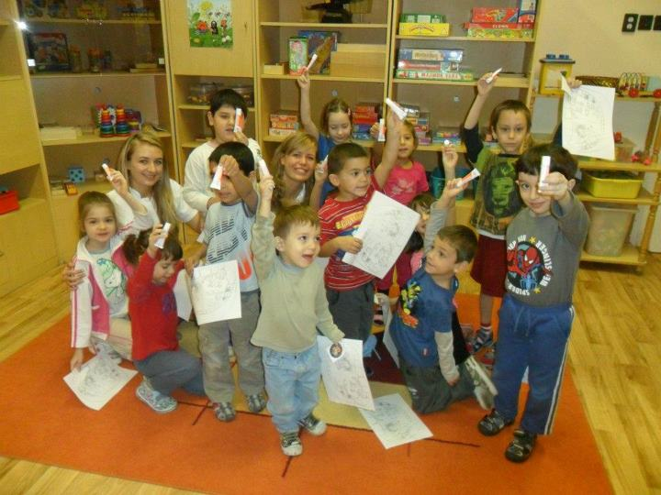
Prevenció

Slide 8
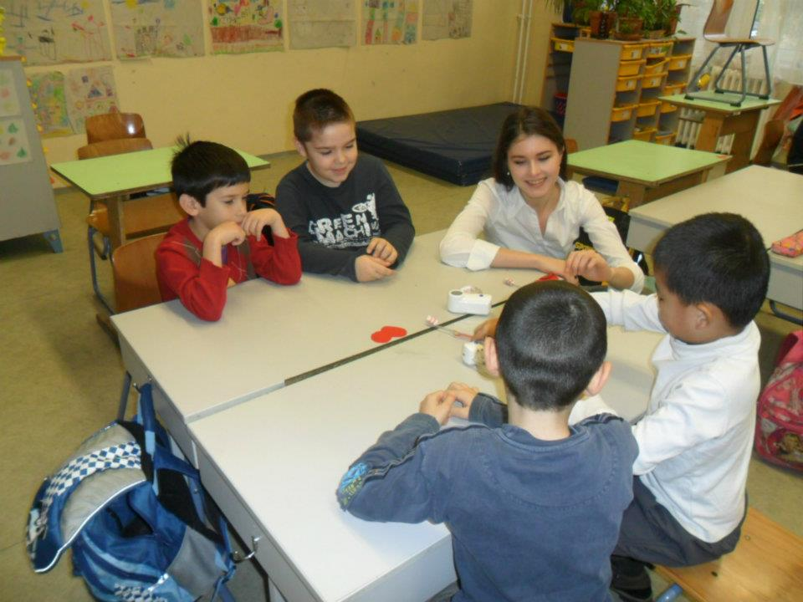

Slide 9
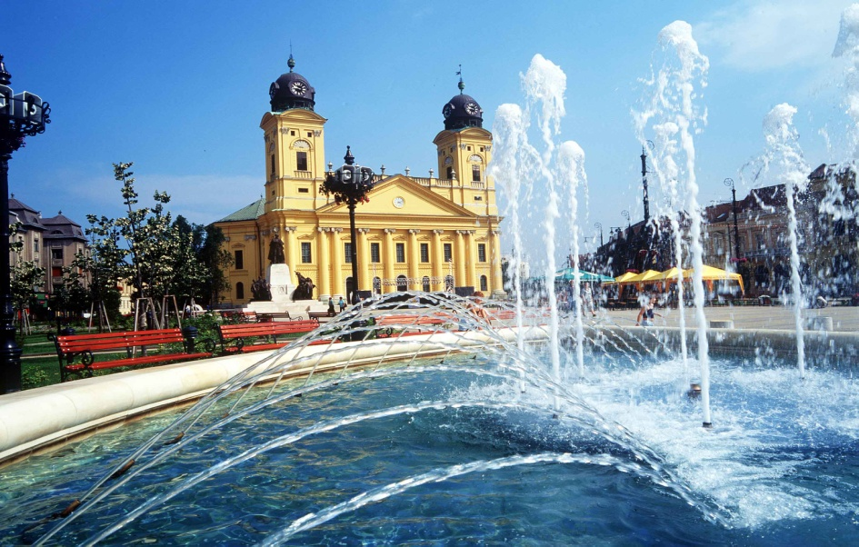
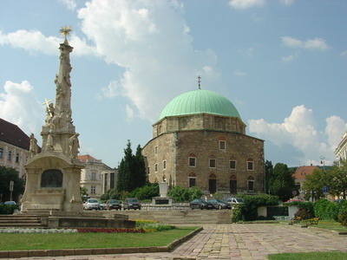
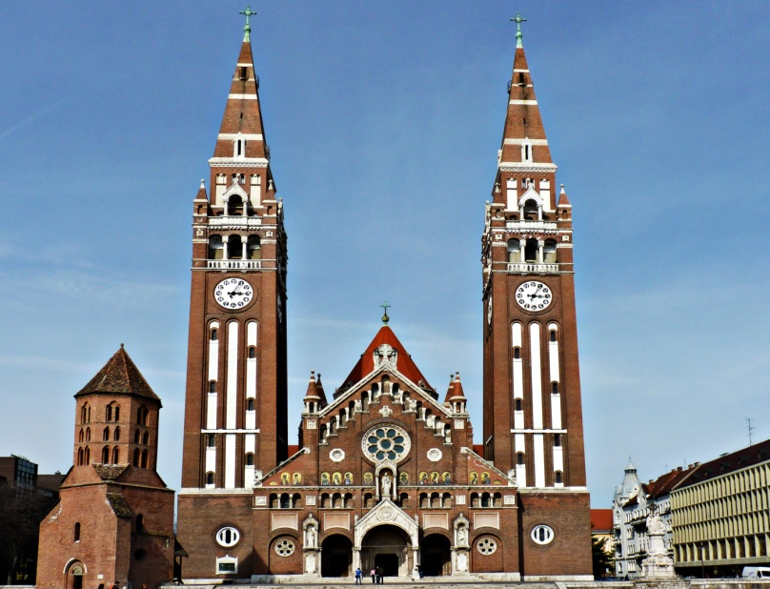
Országos Találkozó

Slide 10
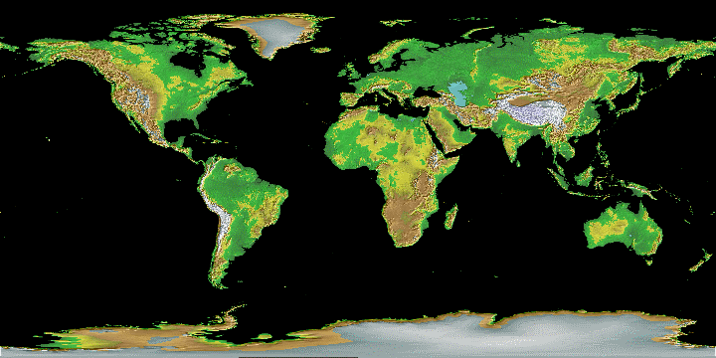
Nyári cseregyakorlatok, Külföldön és Itthon

Slide 11
Az IADS cseregyakorlat felépítése
IEO
NEO
LEO
International Exchange Officer
National Exchange Officer
Local Exchange Officer

Slide 12
Hova lehet menni?
Az IADS tagországokba

Slide 14
Lengyelország:
Sok éves jól működő kapcsolat
Lublin, Krakkó, Varsó, Poznan, Wroclaw

Slide 17
Csehország:
Brno (2fő), Prága, Hrálec Kralove, Plzen

Slide 20
Indonézia
International Dental Summer School
Harmadik éve rendezik meg
Kezelési lehetőség
Voluntary Work

Slide 22
Tunézia
Lelkes új tagok
Júliusban és Augusztusban 2 vagy 4 hétre fogadnak
4 hétre 300 euro

Slide 23
Taiwan
Több sikeres cseregyakorlatot lebonyolítottak
Lelkes csapat
Főleg nyáron fogadnak

Slide 24
További böngészéshez: www.iads-web.org

Slide 30
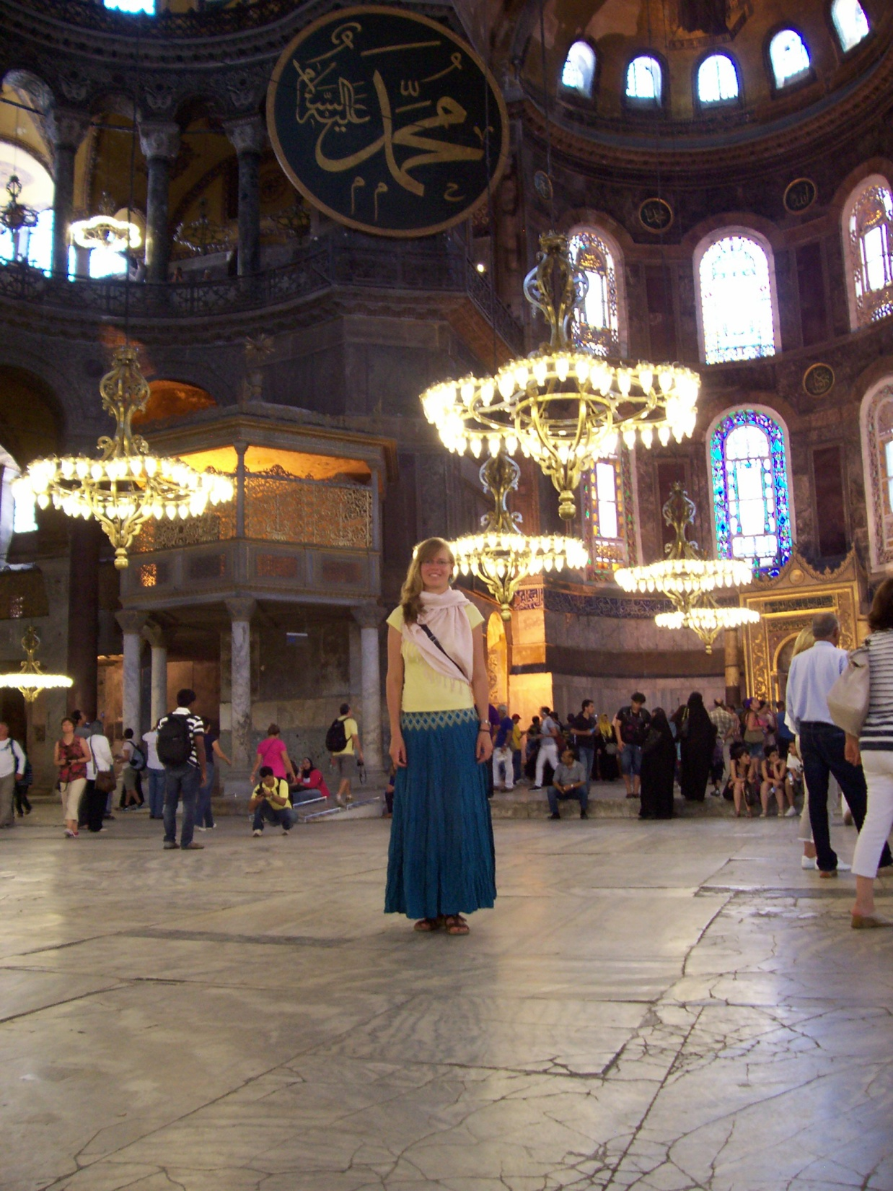

Slide 31
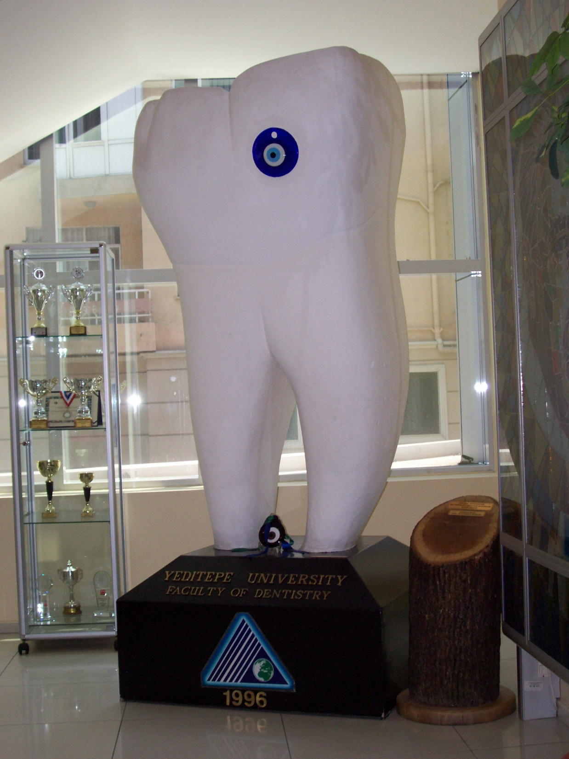

Slide 32
Fontos tudnivalók:
A külföldi gyakorlat nem váltja ki az itthoni nyári gyakorlatot
A szállást a fogadó ország szervezi (általában kollégium), a költségeket Neked kell állni

Slide 33
Tehát mi is az a cseregyakorlat?
Egy nagyon jó nyári program
Az utazáson túl, barátokat szerezhetsz
Ráadásul szakmailag is érdekes

Slide 34
Mi szükséges ahhoz, hogy részt vegyél a cseregyakorlaton?
aktív MFHE tagság
Kitöltött Application Form (AF)
5500 Forint (letéti díj+500 „bélyegpénz”)
Angol nyelvtudás

Slide 35
Jelentkezés menete:
AF kitöltése Fontos: Dékáni aláírás és pecsét szükséges!
a kitöltött AF elküldése a mfhe.neo@gmail.com címre, április 1-ig!

Slide 36
Mikor kapom vissza az 5000 forintot?
Kitöltött Exchange report ellenében visszaadjuk természetesen a pénzed:)

Slide 37
De ide is jönnek ám nyáron…

Slide 38
Budapest sokadik éve már a legtöbb cserediákot fogadja az IADS-en belül
A diákok a Markusovszky Kollégiumban vannak elszállásolva
Júliusban és augusztusban 2 vagy 4 hetes turnusokban fogadjuk őket
A klinikákon megfigyelhetnek

Slide 39
Mi az a CP?
Contact Person (Kapcsolattartó a cserediákoknak)

Slide 40
CP „feladatok”

Slide 41
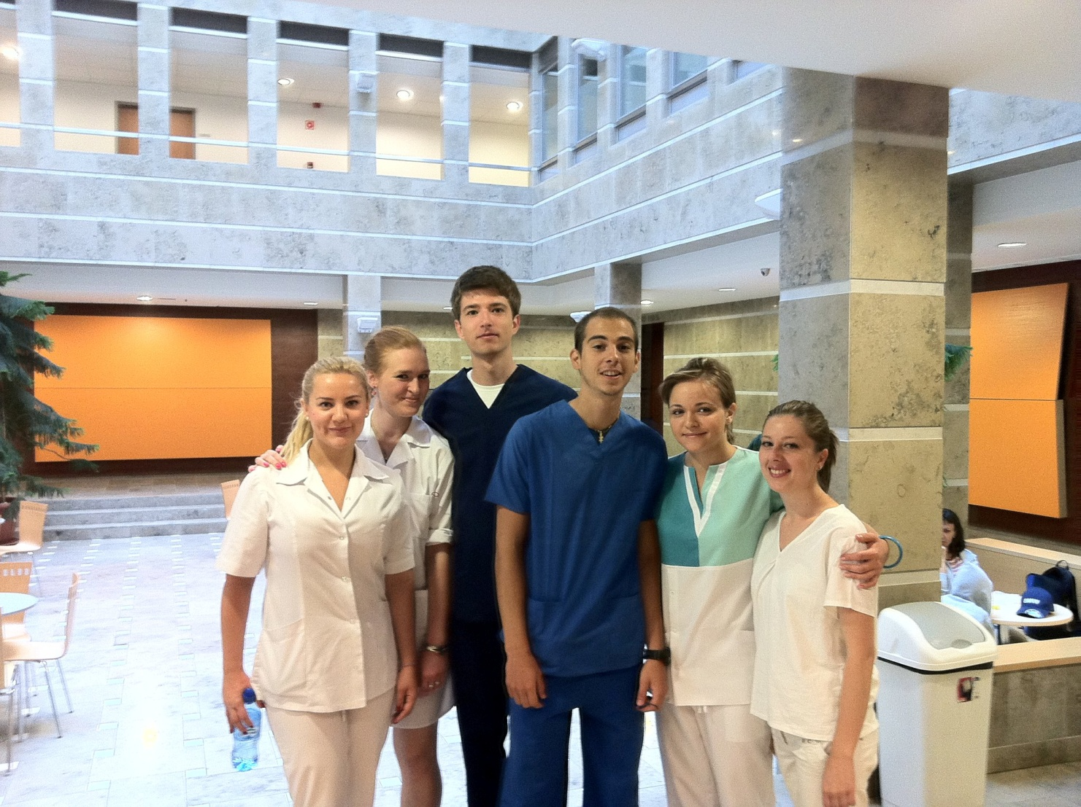
Diákok bekísérése a klinikákra

Slide 42
Szabadidős tevékenységek szervezése

Slide 43
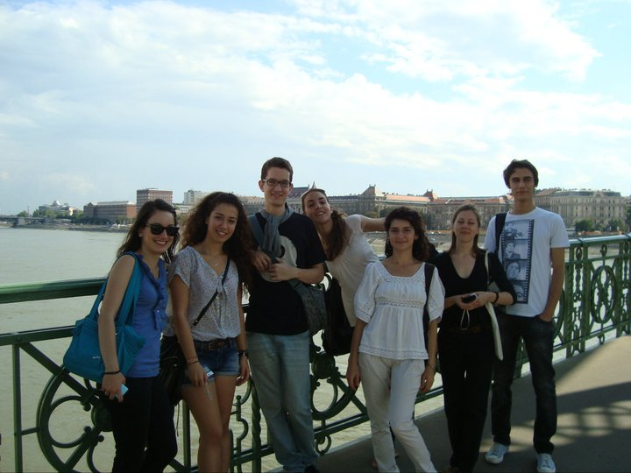
Városnézés

Slide 49
BULIK

Slide 51
International food and drink party (MOE szervezi)

Slide 52
Bármilyen kérdésed van a cseregyakorlatokkal kapcsolatban, írj az mfhe.neo@gmail.com
címre

Slide 53
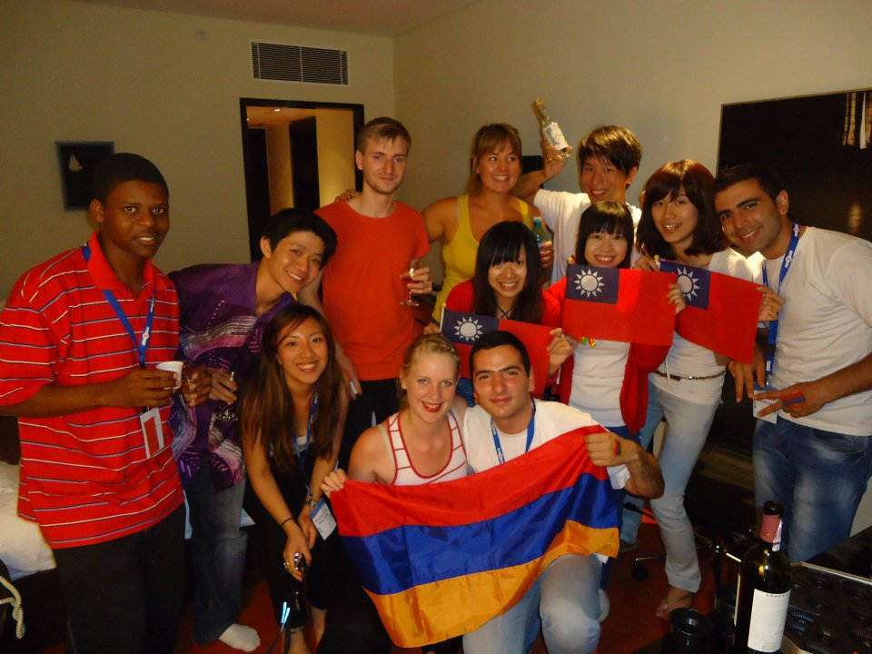
Külföldi Konferenciák

Slide 54
IADS
Félévente van találkozó:
1, február-március: Mid Year Meeting
2, július-augusztus: Annual Meeting

Slide 58
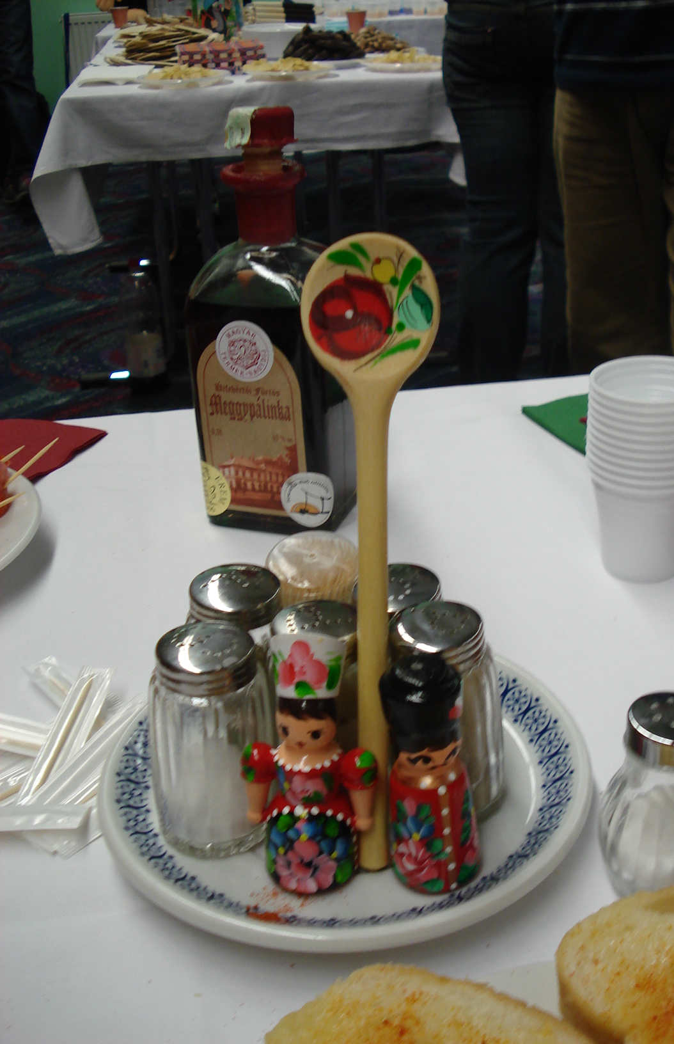

Slide 59
Következő MYM: Portugália
2013. március 22-26 Algavre
március 26-29 Lisszabon

Slide 60
International Dental Student Congress Brno

Slide 61
Köszönöm a figyelmet!

